Slide 1
INT1422 · KHO DỮ LIỆU VÀ KHAI PHÁ DỮ LIỆU · BẢO VỆ 30 PHÚT
Kho dữ liệu chất lượng không khí Bắc Kinh
& cảnh báo sớm PM2.5 vượt ngưỡng
420.768 giờ đo · 12 trạm · 03/2013–02/2017 · lược đồ hình sao 4 chiều · phân loại cảnh báo giờ tới
Nhóm [số nhóm] — [Họ tên 1 · MSSV] · [Họ tên 2 · MSSV] · [Họ tên 3 · MSSV]
Giảng viên: [Họ tên giảng viên] · Học viện Công nghệ Bưu chính Viễn thông
1 / 49
Notes:
10". Chào thầy/cô và các bạn; giới thiệu nhóm và tên đề tài: "Kho dữ liệu chất lượng không khí Bắc Kinh và cảnh báo sớm PM2.5 vượt ngưỡng."

Slide 2
Giờ tới có cần phát cảnh báo không?
A · VÌ SAO & DỮ LIỆU
“Giờ tới, tại trạm này, PM2.5 có ≥ 115 µg/m³ không?”
79,8 µg/m³
PM2.5 trung bình 4 năm · 12 trạm
▸ Ai quyết: trung tâm quan trắc — mỗi giờ, từng trạm
▸ Quyết định: phát / không phát cảnh báo hạn chế hoạt động ngoài trời
▸ Hiện tại: chờ số đo vượt ngưỡng rồi báo → luôn trễ 1 giờ
≈ 1/4 số giờ
có PM2.5 ≥ 115 µg/m³ — quy mô của vấn đề
Trễ 1 giờ
bản chất của cách làm "chờ số đo rồi báo"
2 / 49
Notes:
1'. Câu mở: đề tài bắt đầu từ một câu hỏi rất cụ thể của người vận hành. Trung tâm quan trắc mỗi giờ phải quyết: có phát cảnh báo hạn chế hoạt động ngoài trời ở trạm này cho GIỜ TỚI không? Cách làm hiện tại là chờ số đo vượt ngưỡng rồi mới báo — luôn trễ 1 giờ. Quy mô: PM2.5 trung bình 79,8 µg/m³, khoảng 1/4 số giờ ≥ 115. Chuyển: để trả lời tin được, trước hết phải hiểu dữ liệu.

Slide 3
Hai nửa của môn học trong một hệ thống
A · VÌ SAO & DỮ LIỆU
NỬA KHO DỮ LIỆU
NỬA KHAI PHÁ DỮ LIỆU
Tổ chức 4 năm dữ liệu để phân tích quá khứ
ở mọi góc nhìn — OLAP: drill-down, roll-up, slice, dice, pivot trên kho hình sao.
Học từ quá khứ để dự đoán giờ tới —
bài toán phân loại: phát cảnh báo sớm khi PM2.5 giờ sau vượt ngưỡng.
Nguồn
Lake
Staging
Kho
Mart
Khai phá
Dashboard
Sơ đồ chi tiết hai luồng vào ở slide 7.
3 / 49
Notes:
1'. Đề tài may mắn ôm trọn hai nửa học phần: kho dữ liệu (OLAP — phân tích quá khứ mọi góc nhìn) và khai phá (học từ quá khứ để dự đoán giờ tới). Sơ đồ dưới là toàn luồng: nguồn → lake → staging → kho → mart → khai phá → dashboard. Chuyển: đi từ nguồn dữ liệu.

Slide 4
Dữ liệu: hai nguồn mở, có giấy phép
A · VÌ SAO & DỮ LIỆU
420.768
12
4 năm
12
bản ghi giờ
trạm quan trắc
03/2013 – 02/2017
thuộc tính đo
UCI #501 — Beijing Multi-Site Air Quality
Open-Meteo — Historical Weather (ERA5)
▸ 6 chất ô nhiễm: PM2.5, PM10, SO2, NO2, CO, O3
▸ 5 biến khí tượng + hướng gió (16 hướng)
▸ CC BY 4.0 · DOI 10.24432/C5RK5G
▸ Theo giờ, cùng 12 toạ độ với UCI
▸ Vai trò: lấp chỗ thiếu thời tiết + thêm độ che phủ mây
▸ CC BY 4.0
4 / 49
Notes:
1'. Nguồn chính UCI #501: 420.768 bản ghi giờ, 12 trạm, 03/2013–02/2017, 12 thuộc tính (6 chất ô nhiễm + 5 khí tượng + hướng gió), CC BY 4.0, có DOI. Nguồn phụ Open-Meteo (tái phân tích ERA5, theo giờ, cùng 12 toạ độ): lấp chỗ thiếu thời tiết + thêm độ che phủ mây. Không có dữ liệu cá nhân. MỒI → LÁ CHẮN: bị hỏi «hai nguồn ghép thế nào?» → A2 (slide 34).

Slide 5
Chất lượng dữ liệu: quyết định từng cột, không làm đẹp
A · VÌ SAO & DỮ LIỆU
▸ CO thiếu nhiều nhất 4,9% — chuỗi thiếu liên tục 343–1.517 giờ
▸ Không nội suy: giữ NULL + cờ chất lượng, COUNT(cột) ≠ COUNT(*)
▸ Thời tiết thiếu ~0,1% → lấp từ Open-Meteo, ghi nguồn từng ô → còn 0 ô thiếu
▸ 60 dòng chạm trần (999 / 10.000) → giữ lại + cờ SUSPECT_CAP
▸ Nguyên tắc ML: median điền thiếu chỉ tính trên tập train
5 / 49
Notes:
1'30". Làm sạch là một chuỗi quyết định, không phải làm bảng đẹp. CO thiếu nhiều nhất 4,9%, chuỗi thiếu liên tục dài tới 1.517 giờ → KHÔNG nội suy (nội suy chuỗi dài = bịa dữ liệu), giữ NULL + cờ chất lượng. Thời tiết thiếu ~0,1% → lấp từ Open-Meteo, ghi nguồn từng ô, còn 0 ô thiếu. 60 dòng chạm trần thiết bị → giữ + cờ SUSPECT_CAP. ML: median điền thiếu chỉ tính trên tập train. MỒI → LÁ CHẮN: «vì sao không nội suy hết cho đẹp?» → A3 (slide 35).

Slide 6
Rời rạc hoá cho phân tích
A · VÌ SAO & DỮ LIỆU
4 khung giờ trong ngày
dim_time
Giờ
Buổi
Xuân · Hạ · Thu · Đông
dim_date
Ngày
Mùa
NE·SE·SW·NW, rồi gộp bắc/nam
dim_wind
16 hướng gió
4 phần tư → bắc/nam
Các phân cấp này dùng lại toàn bộ ở phần kho dữ liệu (đúng các bảng chiều).
6 / 49
Notes:
30". Giờ → buổi, ngày → mùa, 16 hướng gió → 4 phần tư → bắc/nam. Đây là các phân cấp sẽ dùng lại toàn bộ ở phần kho dữ liệu (dim_date, dim_time, dim_wind).

Slide 7
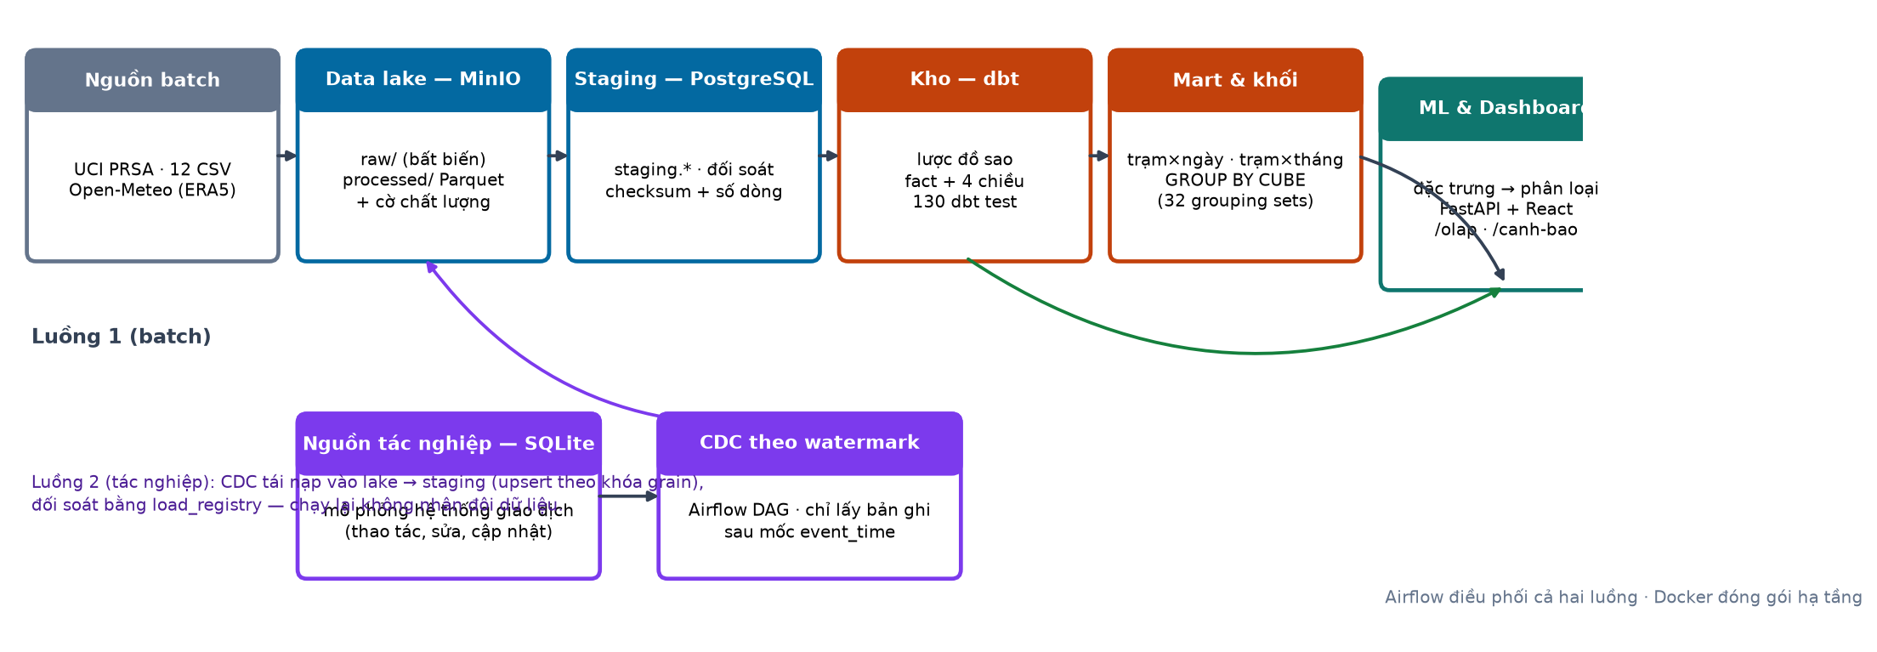
Kiến trúc tổng: hai luồng vào, một kho
A · VÌ SAO & DỮ LIỆU
Luồng 1 · batch: UCI CSV + Open-Meteo → MinIO lake → staging → dbt kho → mart → ML/dashboard
Luồng 2 · tác nghiệp: SQLite → CDC watermark (Airflow) → lake → staging
7 / 49
Notes:
1'30". Chỉ theo sơ đồ. Luồng 1 (batch): CSV UCI + Open-Meteo → MinIO data lake (raw → processed Parquet). Luồng 2 (tác nghiệp): SQLite mô phỏng nguồn giao dịch → CDC theo watermark → Airflow. Sau đó PostgreSQL staging → dbt dựng kho (fact + dimension) và các mart → đặc trưng ML → dashboard FastAPI + React. Airflow điều phối, Docker đóng gói hạ tầng. MỒI → LÁ CHẮN: «lake/staging/mart khác nhau thế nào?», «4 công cụ kia đều là database à?» → A4 (slide 36).

Slide 8
Tái lập được bằng một lệnh
A · VÌ SAO & DỮ LIỆU
python scripts/run_all.py
14
11,2 phút
130/130
Idempotent
bước — thu thập tới dashboard
chạy lại từ trạng thái trống
dbt test pass
chạy lại không nhân đôi dữ liệu
Cam kết: mọi con số trong bài thuyết trình này đều tạo lại được bằng một lệnh.
8 / 49
Notes:
30". python scripts/run_all.py — 14 bước, chạy lại từ trạng thái trống mất 11,2 phút, mọi bước idempotent (chạy lại không nhân đôi dữ liệu). Lời cam kết: mọi con số hôm nay ai cũng tạo lại được.

Slide 9
PHẦN B · KHO DỮ LIỆU & OLAP
Dữ liệu đã nằm đúng chỗ.
Tổ chức thế nào để phân tích được mọi góc nhìn
mà vẫn kiểm chứng được?
9 / 49
Notes:
10". NÓI: "Dữ liệu đã nằm đúng chỗ. Câu hỏi tiếp: tổ chức thế nào để phân tích được mọi góc nhìn mà vẫn kiểm chứng được? Đó là phần kho dữ liệu." → trao cho người B.

Slide 10
Grain: một dòng fact = một trạm × một giờ
B · KHO DỮ LIỆU & OLAP
1 dòng fact = 1 trạm × 1 giờ
Cuộn được một chiều
Bài toán cần mức giờ
giờ → ngày → tháng → năm: tổng hợp được;
ngược lại (ngày → giờ) mất thông tin vĩnh viễn.
cảnh báo phát cho giờ tới (t+1h) —
độ mịn gốc phải là trạm × giờ.
Mọi độ đo và mọi khóa chiều của kho đều phải khớp grain này.
10 / 49
Notes:
1'. Quyết định quan trọng nhất khi thiết kế kho là phát biểu grain. Chọn độ mịn gốc vì: cuộn từ giờ lên ngày/tháng được, ngược lại không; và bài toán cảnh báo giờ tới cần đúng mức giờ. Mọi độ đo, mọi khóa chiều phải khớp grain này. MỒI → LÁ CHẮN: «vì sao không lưu mức ngày cho nhẹ?» → A5 (slide 37).

Slide 11
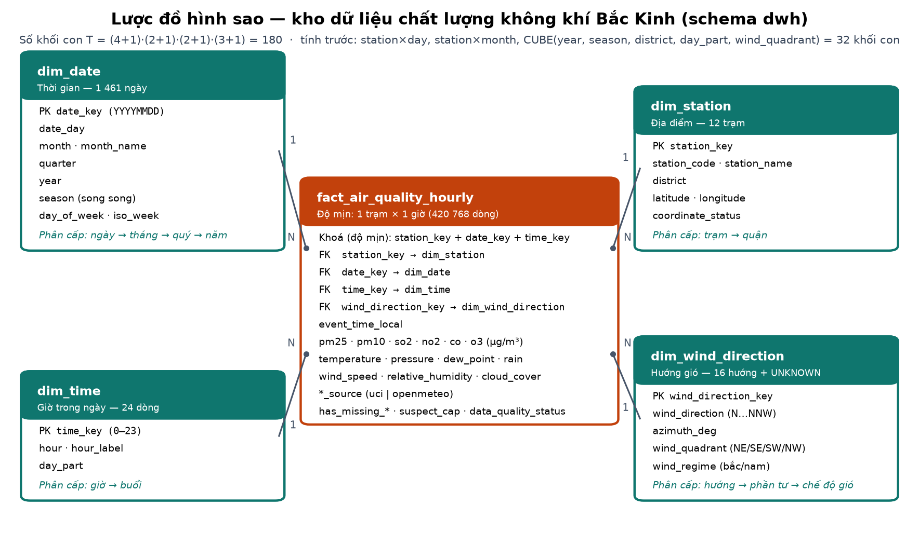
Lược đồ hình sao: fact trung tâm + 4 chiều
B · KHO DỮ LIỆU & OLAP
▸ fact_air_quality_hourly — độ đo: PM2.5, PM10, ..., khí tượng
▸ 4 chiều: ngày · giờ · trạm · hướng gió
▸ Hướng gió = chiều «vì sao» — điều kiện vận tải khí
▸ Thời tiết: độ đo trên fact, không làm chiều riêng
11 / 49
Notes:
1'. Fact_air_quality_hourly ở giữa + 4 chiều: ngày, giờ, trạm, hướng gió. Hướng gió là chiều đặc biệt — trả lời câu hỏi «VÌ SAO ô nhiễm đến» (điều kiện vận tải khí). Thời tiết không làm chiều riêng mà là độ đo trên fact. MỒI → LÁ CHẮN: «sao không có chiều thời tiết?» → A6 (slide 38).

Slide 12
Phân cấp chiều → 180 tổ hợp mức
B · KHO DỮ LIỆU & OLAP
dim_date
ngày → tháng → quý → năm
+ ALL = 5 mức
5·3·3·4 = 180
tổ hợp mức phân cấp (mỗi chiều tính cả mức ALL)
dim_time
giờ → buổi
+ ALL = 3 mức
dim_station
trạm → quận
+ ALL = 3 mức
Không cần tính trước hết 180 tổ hợp —
chỉ tính trước cái dashboard thật đang dùng (slide 13).
dim_wind
hướng → phần tư → bắc/nam
+ ALL = 4 mức
12 / 49
Notes:
1'. 4 phân cấp: ngày→tháng→quý→năm; giờ→buổi; trạm→quận; hướng→phần tư→bắc/nam. Tổng tổ hợp mức 5·3·3·4 = 180 (mỗi chiều tính cả mức ALL) — không thể, cũng không cần, tính trước hết; chọn theo truy vấn thật.

Slide 13
Ba khối tính trước theo truy vấn thật
B · KHO DỮ LIỆU & OLAP
Khối tính trước | Khóa / khối con | Số dòng | Phục vụ
mart_station_daily | trạm × ngày | 17.532 | xu hướng — nhỏ hơn fact 24 lần
mart_station_monthly | trạm × tháng | 576 | báo cáo tháng / mùa
mart_olap_cube | CUBE 5 thuộc tính · 32 khối con | 6.075 | trang OLAP đọc vài ms
24×
fact 420.768 dòng → mart daily 17.532 dòng
Tiêu chí chọn khối: đúng các truy vấn mà dashboard thật đang phát ra — không tính trước theo cảm tính.
13 / 49
Notes:
1'. mart_station_daily (trạm, ngày) 17.532 dòng — nhỏ hơn fact 24 lần, cho xu hướng; mart_station_monthly 576 dòng — báo cáo tháng/mùa; mart_olap_cube 6.075 dòng — trang OLAP đọc vài ms. Tiêu chí chọn: đúng các truy vấn dashboard thật đang phát ra. MỒI → LÁ CHẮN: «tính trước thì có trả lời được mọi truy vấn không?» → A8 cuối (slide 40).

Slide 14
CUBE 5 thuộc tính = 2⁵ = 32 grouping sets
B · KHO DỮ LIỆU & OLAP
năm
×2
mùa
×2
quận
×2
buổi
×2
phần tư gió
mỗi thuộc tính: giữ nguyên giá trị hoặc cuộn lên ALL → 2 lựa chọn
2⁵ = 32
Lưu ý hay bị hỏi:
số thuộc tính trong CUBE ≠ số bảng chiều —
năm + mùa cùng nằm trong dim_date.
grouping sets tính trước trong mart_olap_cube
GROUPING SETS: mỗi grouping set = một cách chọn (giữ/ALL) cho 5 thuộc tính → 2×2×2×2×2 = 32 khối con, từ tổng thể tới từng tổ hợp chi tiết.
14 / 49
Notes:
1'. Cube tổng hợp theo CUBE(năm, mùa, quận, buổi, phần tư gió): 5 thuộc tính độc lập → 2⁵ = 32 grouping sets. Nhấn mạnh: số thuộc tính trong CUBE KHÔNG BẰNG số bảng chiều — 2 thuộc tính có thể cùng nằm trong một chiều (năm + mùa cùng dim_date). MỒI → LÁ CHẮN: «4 chiều sao ra 32 khối?» → A7 (slide 39).

Slide 15
Kiểm chứng 100%: tính lại từng ô từ fact
B · KHO DỮ LIỆU & OLAP
100%
130/130
Truy vấn được viết lại theo khối:
đủ thuộc tính trong cube → 2–6 ms
24.759/24.759 ô của khối tính trước khớp khi tính lại từ fact
dbt test: khóa duy nhất · not-null · khóa ngoại · cube phân hoạch fact
thiếu 1 thuộc tính → quét fact 130–400 ms
▸ Cách kiểm chứng: chạy lại GROUPING SETS từng khối trực tiếp từ fact, so từng ô với mart đã tính trước
▸ Phân hoạch: mỗi dòng fact đóng góp đúng 1 lần vào mỗi grouping set — dbt test bắt lỗi trùng/thiếu
▸ Trung bình là độ đo đại số: khối lưu SUM + COUNT rồi chia (slide 18)
15 / 49
Notes:
1'. Phần tự hào nhất của kho: script tính lại TỪNG Ô của các khối trực tiếp từ fact rồi so khớp — 24.759/24.759 ô đúng = 100%. Cộng 130 dbt test (khóa, not-null, khóa ngoại, cube phân hoạch fact). Truy vấn viết lại: thuộc tính nằm trong cube → đọc mart 2–6 ms; thiếu → quét fact 130–400 ms. MỒI → LÁ CHẮN: «kiểm chứng cụ thể thế nào?» → A8 (slide 40).

Slide 16
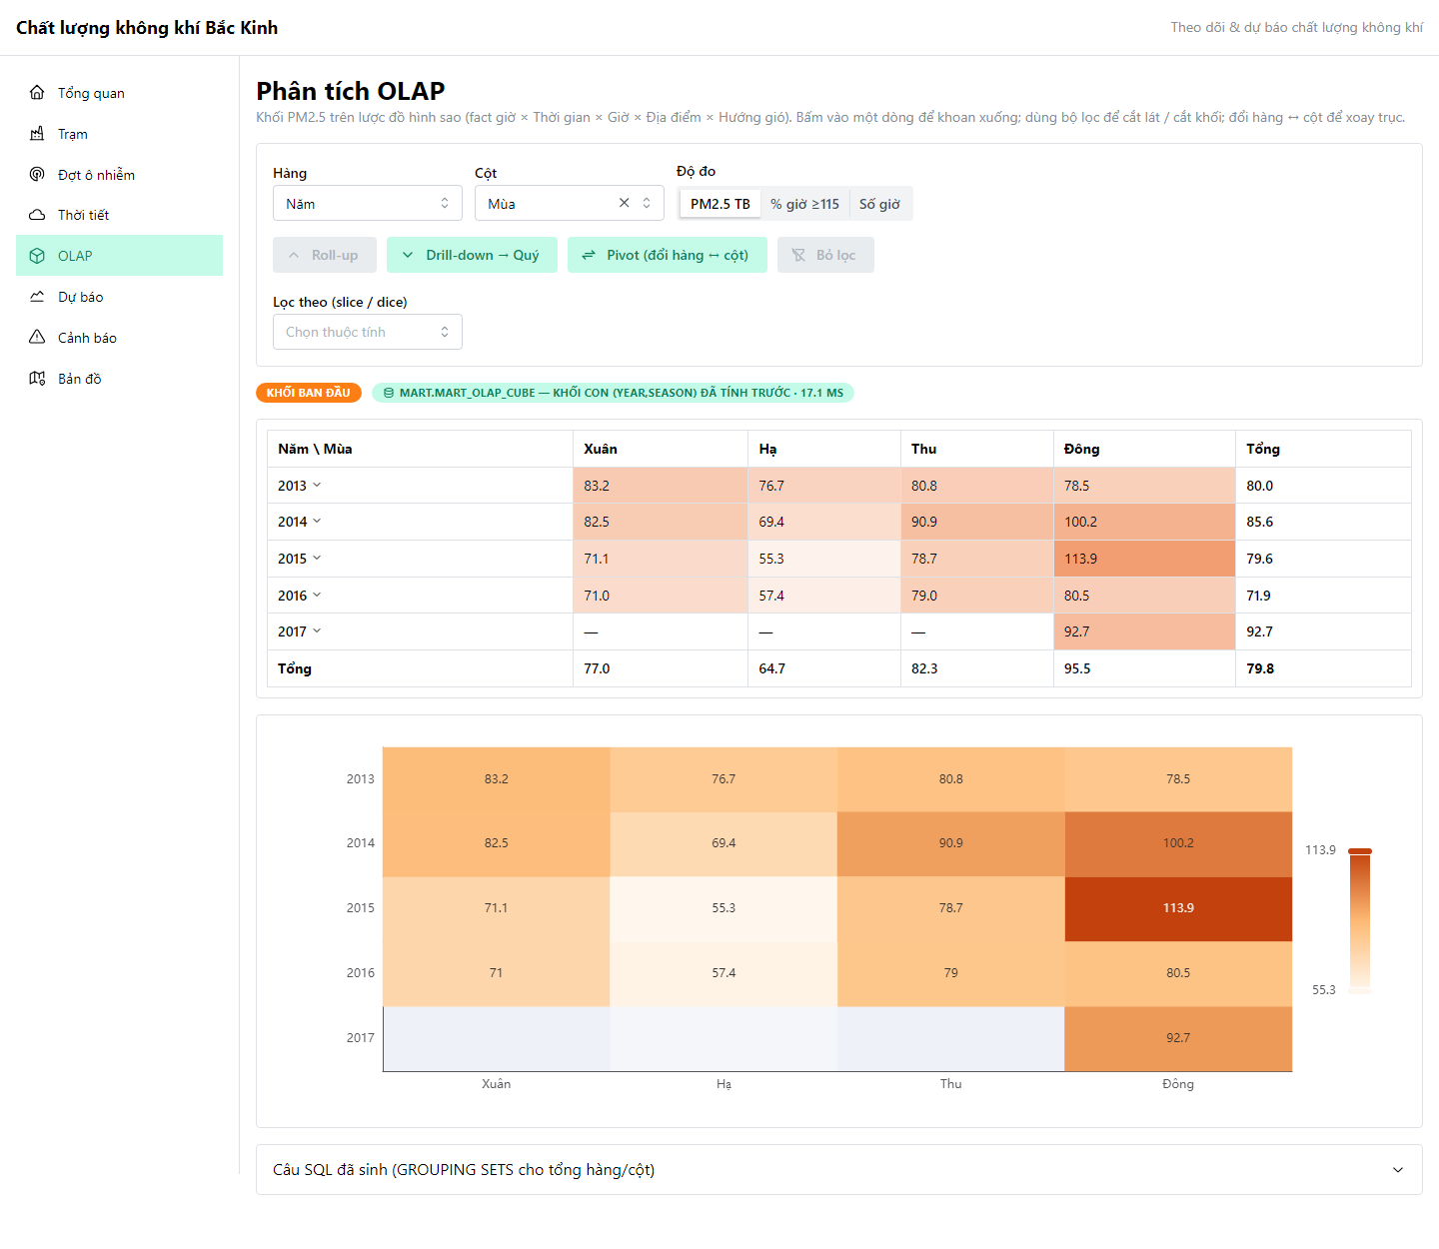
DEMO OLAP trực tiếp: /olap
B · KHO DỮ LIỆU & OLAP
1
Roll-up
quý → năm · tháng → quý (cuộn lên)
2
Drill-down
bấm 2015 → khoan xuống quý
3
Slice
một giá trị: quận = Dongcheng
4
Dice
nhiều chiều: + Xicheng, + 2016
5
Pivot
đổi hàng ↔ cột
Kịch bản: Năm × Mùa → drill 2015 → roll-up → slice → dice → pivot
16 / 49
Notes:
3'. CỬA CẮT: thiếu giờ thì bỏ bước pivot. Kịch bản bấm: mở /olap đang xem Năm × Mùa (đọc từ cube) → bấm 2015 drill-down sang quý → roll-up về năm → lọc quận Dongcheng (slice) → thêm Xicheng + 2016 (dice) → pivot đổi hàng/cột. Vừa bấm vừa gọi tên thao tác. DỰ PHÒNG: mất mạng/Docker lỗi → mở notebooks/olap/olap_demo.ipynb (output đã chạy sẵn), nói như thường.

Slide 17
Insight từ dice: gió nam mùa đông +60% PM2.5
B · KHO DỮ LIỆU & OLAP
84 → 133
µg/m³ · Dongcheng mùa đông, gió bắc → gió nam (+60%)
28% → 44%
tỷ lệ giờ vượt ngưỡng 115 cùng điều kiện
Nguồn khí phía nam (Hà Bắc) — khẳng định ở mức tương quan theo hướng gió, không mô phỏng đường vận chuyển khí.
17 / 49
Notes:
1'. Kết quả dice thật: cùng quận lõi đô thị, mùa đông, gió bắc ~85 vs gió nam ~133 µg/m³ (+60%) — nguồn khí phía nam (Hà Bắc); tỷ lệ giờ vượt ngưỡng tăng 28% → 43%. Đây là giá trị nghiệp vụ của chiều hướng gió. Nếu bị hỏi «sao biết khí từ Hà Bắc?»: nói thẳng đây là TƯƠNG QUAN THEO HƯỚNG GIÓ, dự án không mô phỏng đường vận chuyển khí.

Slide 18
Tổng hợp đúng: khối lưu SUM + COUNT, không lưu trung bình
B · KHO DỮ LIỆU & OLAP
avg(PM2.5) của mọi cấp = SUM(PM2.5) / COUNT(giờ đo hợp lệ) — không phải trung bình của trung bình
Ví dụ 30 giờ: 24 giờ × 100 µg/m³ + 6 giờ × 200 µg/m³
3.600 / 30 = 120 ✓
(100 + 200) / 2 = 150 ✗
tổng giá trị / tổng số giờ đo
trung bình của các trung bình — sai
Cube gộp đúng kể cả khi mức độ thiếu khác nhau giữa các nhóm (COUNT phản ánh số giờ hợp lệ thật).
18 / 49
Notes:
1'. Trung bình là độ đo KHÔNG CỘNG. Mart và cube luôn lưu SUM + COUNT rồi chia, nên cube gộp đúng kể cả khi mức độ thiếu khác nhau giữa các nhóm. MỒI → LÁ CHẮN: «lấy tổng số giờ bằng SUM cả bảng cube được không?», «trung bình của các trung bình?» → A9 (slide 41).

Slide 19
PHẦN C · KHAI PHÁ & VẬN HÀNH
Kho trả lời được: đã xảy ra gì, vì sao.
Còn «giờ tới có vượt ngưỡng không»
là việc của khai phá dữ liệu.
19 / 49
Notes:
10". NÓI: "Kho trả lời được «đã xảy ra gì, vì sao». Còn câu hỏi đầu bài — «giờ tới có vượt ngưỡng không» — là việc của khai phá dữ liệu." → trao cho người C.

Slide 20
Bài toán phân loại: nhãn từ ngưỡng, 49 đặc trưng tại thời điểm t
C · KHAI PHÁ & VẬN HÀNH
y = 1 ⟺ PM2.5 (t+1h) ≥ 115 µg/m³
49 đặc trưng — tất cả chỉ dùng thông tin biết tại thời điểm t:
PM2.5 hiện tại
Độ trễ 1–24 giờ
Xu hướng (trung bình trượt)
Chất khác: PM10, SO2, NO2, CO, O3
Khí tượng: nhiệt độ, độ ẩm, gió, mưa
Giờ · tháng · mùa
Trạm
Cụm trạm (phân cụm)
Không dùng bất kỳ giá trị của tương lai — kể cả trong nội suy, scaling, chọn ngưỡng.
20 / 49
Notes:
1'. Nhãn y = 1 nếu PM2.5(t+1h) ≥ 115 µg/m³ (ngưỡng đợt ô nhiễm khoá từ EDA). 49 đặc trưng, mọi đặc trưng chỉ dùng thông tin BIẾT TẠI THỜI ĐIỂM t. MỒI → LÁ CHẮN: «115 là gì, có phải AQI 115 không?» → A1 (slide 33).

Slide 21
Chia tập theo thời gian & chống rò rỉ
C · KHAI PHÁ & VẬN HÀNH
TRAIN · 03/2013 – 12/2015
VAL · 01 – 06/2016
TEST · 07 – 12/2016
276.380 dòng · 25,2% nhãn 1
47.338 dòng · 15,8% nhãn 1
48.781 dòng · 23,9% nhãn 1
372.499 dòng dùng cho ML (cửa sổ 03/2013 – 12/2016; 01–02/2017 để đối soát CDC — xem A12/A14)
▸ Chia theo thời gian, không random: giờ láng giềng gần như trùng nhau — random split cho kết quả lạc quan
▸ Chọn siêu tham số chỉ trên val: độ sâu cây, ngưỡng xác suất
▸ Test dùng đúng MỘT lần để báo cáo kết quả cuối
▸ Median điền thiếu fit trên train, không nhìn val/test
▸ Cửa sổ rolling không tràn qua biên split — rà và khẳng định bằng kiểm tra tự động
21 / 49
Notes:
1'. Với dữ liệu thời gian, cách chia tập quyết định kết quả có tin được không. Train 03/2013–12/2015: 276.380 dòng (25,2% nhãn 1); val 01–06/2016: 47.338 (15,8%); test 07–12/2016: 48.781 (23,9%). Chọn độ sâu cây và ngưỡng xác suất CHỈ trên val; test dùng đúng một lần để báo cáo. Median điền thiếu fit trên train. MỒI → LÁ CHẮN: «vì sao không k-fold?», «rò rỉ ở đâu?» → A12 (slide 44).

Slide 22
Baseline: bẫy accuracy và persistence rất mạnh
C · KHAI PHÁ & VẬN HÀNH
Majority (luôn báo «không vượt»)
Persistence — «PM2.5 hiện tại ≥ 115»
accuracy 0,761
F1 0,914
F1 = 0,000 — không phát được cảnh báo nào.
Bẫy accuracy khi lớp thiểu số ~24%.
Baseline mạnh: hai giờ liên tiếp tương quan cao
(ô nhiễm không đổi trạng thái đột ngột).
Mô hình phải chứng minh giá trị THÊM trên baseline mạnh này — không chỉ F1 cao hơn.
22 / 49
Notes:
1'. Majority: accuracy 0,761 nhưng F1 = 0 — không phát được cảnh báo nào (bẫy accuracy với lớp thiểu số ~24%). Persistence (PM2.5 hiện tại ≥ 115): F1 0,914 — baseline mạnh vì hai giờ liên tiếp tương quan cao. Mô hình phải chứng minh giá trị THÊM trên baseline này.

Slide 23
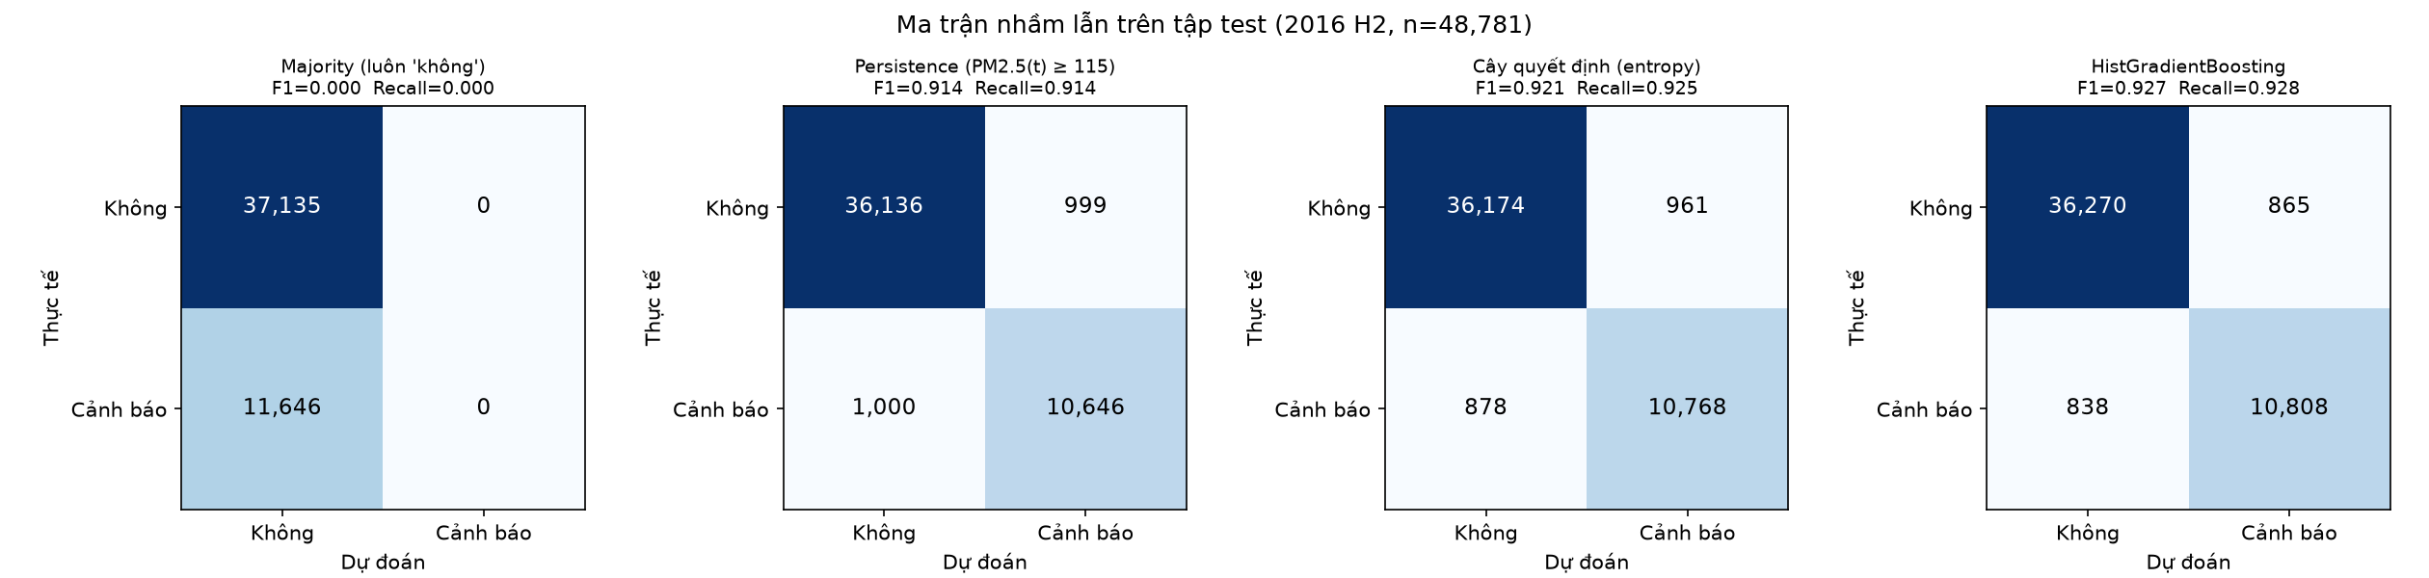
Kết quả 4 mô hình: HistGB khoá — F1 0,927
C · KHAI PHÁ & VẬN HÀNH
Mô hình | F1 | Precision | Recall | ROC-AUC
Majority | 0,000 | – | 0,000 | –
Persistence | 0,914 | 0,914 | 0,914 | –
Cây quyết định (entropy, sâu 6) | 0,921 | 0,918 | 0,925 | 0,991
HistGradientBoosting (cutoff 0,50) | 0,927 | 0,926 | 0,928 | 0,993
FN 1.000 → 838
FP 999 → 865
F1 +0,013
giờ ô nhiễm bị bỏ sót
cảnh báo nhầm
so với cách hiện tại
23 / 49
Notes:
1'30". Đọc bảng rồi ma trận: HistGradientBoosting F1 0,927 (precision 0,926, recall 0,928, ROC-AUC 0,993) — mô hình khoá, ngưỡng xác suất 0,50. Cây quyết định entropy F1 0,921. So persistence: giờ ô nhiễm bị bỏ sót (FN) 1.000 → 838, cảnh báo nhầm (FP) 999 → 865. MỒI → LÁ CHẮN: «vì sao chọn cây & boosting?» → A12 cuối; «ngưỡng 115 với ngưỡng 0,50?» → A13.

Slide 24
Giá trị thật: báo trước được lúc đợt ô nhiễm bắt đầu
C · KHAI PHÁ & VẬN HÀNH
304 / 1.000
p ≈ 5×10⁻²³
giờ «đang sạch, giờ sau vượt ngưỡng» được báo trước = 30,4% — persistence: 0% theo định nghĩa
McNemar: b = 594 giờ chỉ mô hình đúng · c = 298 giờ chỉ persistence đúng
F1 +0,013 nghe nhỏ — nhưng persistence không bao giờ báo trước được lúc đợt bắt đầu,
vì nó chỉ nhìn số đo hiện tại. 304 lần báo trước mỗi 1.000 giờ khởi đầu là giá trị
vận hành thật: đó là lúc người vận hành cần cảnh báo nhất.
24 / 49
Notes:
1'. F1 +0,013 nghe nhỏ — giá trị thật nằm ở thứ persistence KHÔNG làm được. Trong 1.000 giờ đang sạch nhưng giờ sau vượt ngưỡng (lúc đợt ô nhiễm bắt đầu — thời điểm cần cảnh báo nhất), mô hình báo trước 304 lần = 30,4%; persistence 0% theo định nghĩa. Kiểm định McNemar trên từng giờ test: b = 594 giờ chỉ mô hình đúng, c = 298 giờ chỉ persistence đúng, p ≈ 5×10⁻²³ — khác biệt có ý nghĩa thống kê. MỒI → LÁ CHẮN: «McNemar là gì, đủ để triển khai?» → A13 (slide 45).

Slide 25
Tầm dự báo: càng sớm, mô hình càng có lợi thế
C · KHAI PHÁ & VẬN HÀNH
+0,013
F1 so persistence · tầm 1h
+0,026
F1 so persistence · tầm 3h
+0,043
F1 so persistence · tầm 6h
12 / 12
trạm có F1 cao hơn persistence trên test
25 / 49
Notes:
1'. F1 test theo tầm: 1h 0,914 → 0,927 (+0,013); 3h 0,806 → 0,832 (+0,026); 6h 0,702 → 0,745 (+0,043). 12/12 trạm đều F1 cao hơn persistence. Đổi lại ở tầm xa: precision giảm nhẹ, recall tăng mạnh (0,70 → 0,80 ở 6h).

Slide 26
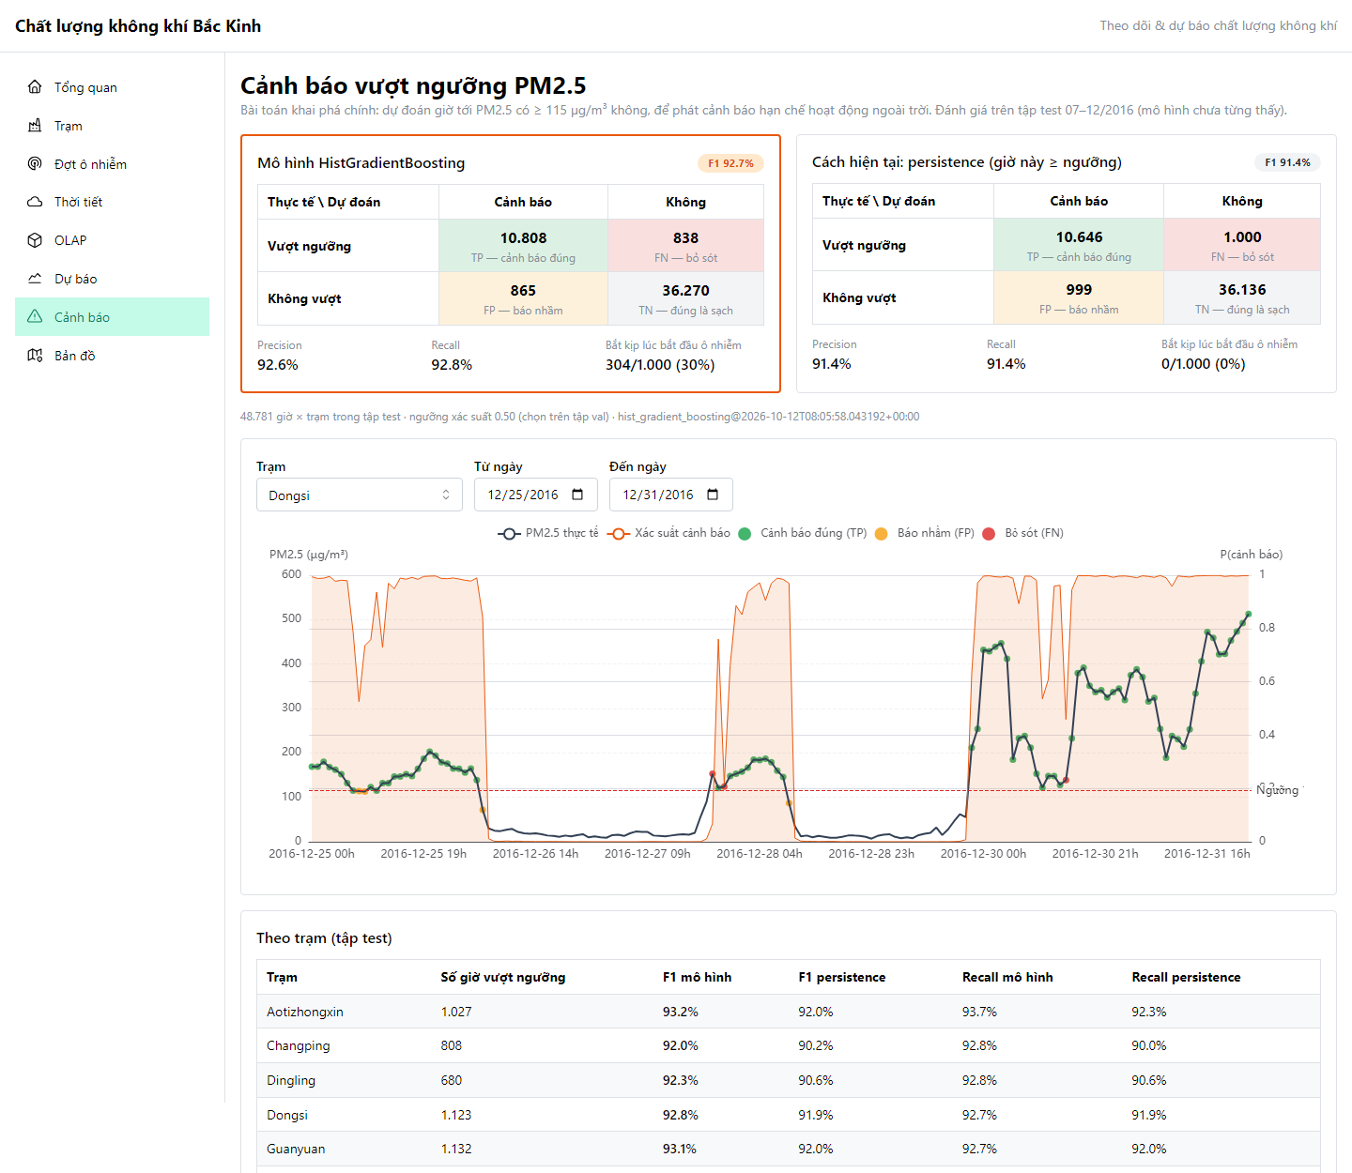
DEMO: /canh-bao và /phat-lai — dự đoán trước, đối soát sau
C · KHAI PHÁ & VẬN HÀNH
/canh-bao
▸ Hai ma trận nhầm lẫn cạnh nhau: mô hình vs cách hiện tại
▸ Dòng thời gian xác suất tại một trạm
▸ chấm xanh = cảnh báo đúng · vàng = báo nhầm · đỏ = bỏ sót
/phat-lai
▸ Kéo mốc thời gian — hệ thống phát dự đoán cho giờ đích
▸ Số đo thật chỉ hiện khi mốc đã đi qua — không nhìn trộm tương lai
Lưu ý trung thực: F1 cao trong cửa sổ demo không phải bằng chứng cho độ tốt của mô hình.
26 / 49
Notes:
2'. CỬA CẮT: thiếu giờ thì rút còn /canh-bao. /canh-bao: hai ma trận nhầm lẫn cạnh nhau (mô hình vs cách hiện tại), dòng thời gian xác suất tại một trạm — xanh = cảnh báo đúng, vàng = báo nhầm, đỏ = bỏ sót. /phat-lai: kéo mốc thời gian, hệ thống phát dự đoán cho giờ đích, số đo thật chỉ hiện khi mốc dữ liệu đã đi qua — «dự đoán trước, đối soát sau». Nói rõ: F1 cao trong cửa sổ demo KHÔNG phải bằng chứng cho độ tốt của mô hình (cửa sổ chọn nhiều giờ ô nhiễm). DỰ PHÒNG: ảnh chụp màn hình đã lưu trong slide.

Slide 27
Luồng CDC: hệ thống «sống» sau khi báo cáo
C · KHAI PHÁ & VẬN HÀNH
SQLite
Watermark
Airflow DAG
MinIO
Staging
Chấm MAE
nguồn tác nghiệp
(mô phỏng giao dịch)
đọc tăng dần:
chỉ bản ghi sau mốc
điều phối
theo lịch
lưu batch
thô + đối soát
upsert theo
khóa grain
đối soát số đo thật
ngưỡng 12 µg/m³
9,41 µg/m³
12 µg/m³
load_registry
MAE đối soát liên tục · 111.944 giờ · 01/2016–02/2017
ngưỡng cờ giám sát từng batch — vượt ngưỡng chỉ BẬT CỜ (monitor_only), mô hình khoá, không tự retrain
object key + sha256 + schema_version + row_count khớp → skip: chạy lại không nhân đôi
Giới hạn nói thật: watermark bắt INSERT mới. Bản ghi cũ bị SỬA/XOÁ sau khi mốc đã đi qua thì không bắt được → cần đối soát lại theo partition.
27 / 49
Notes:
1'. SQLite nguồn tác nghiệp → đọc tăng dần theo watermark (chỉ lấy bản ghi sau mốc) → Airflow DAG → MinIO → upsert staging. Idempotency bằng load_registry (đối chiếu object key + sha256 + row_count). Mỗi batch nạp xong được chấm MAE đối soát với số đo thật, vượt 12 µg/m³ thì bật cờ giám sát. Nói thẳng giới hạn: watermark bắt được insert mới; bản ghi cũ bị sửa/xoá sau khi mốc đã đi qua thì không bắt được — cần đối soát lại theo partition. MỒI → LÁ CHẮN: «bản ghi cũ bị sửa thì sao?», «chạy lại có nhân đôi không?», «vượt ngưỡng MAE rồi làm gì?» → A14 (slide 46).

Slide 28
Thí nghiệm cảnh báo 6 giờ — riêng, chưa thay mô hình t+1
C · KHAI PHÁ & VẬN HÀNH
Đang sạch (PM2.5 < 115) → có đợt (≥ 3 giờ liên tục ≥ 115) bắt đầu trong t+1 … t+6 ?
506 / 730
468 / 730
3 giờ
đợt được báo trước = 69,3% — mô hình có đặc trưng trung vị trạm lân cận
= 64,1% — luật đơn giản «hiện tại ≥ 105»
trung vị thời gian báo trước (luật 105: 1 giờ) · trần cảnh báo nhầm 0,5/ngày-trạm chọn trên validation
▸ Đợt bắt đầu muộn nhất t+6 cần xem tới t+8 mới đủ 3 giờ liên tục
▸ Nhãn chỉ giữ khi toàn bộ cửa sổ nằm trong một split (không tràn qua biên)
▸ Thí nghiệm riêng — chưa thay mô hình t+1 đang khoá
28 / 49
Notes:
1'. CỬA CẮT (mặc định bỏ khi 30'). Câu hỏi mở rộng: đang sạch, có đợt (≥3 giờ liên tục vượt ngưỡng) bắt đầu trong t+1→t+6 không. Mô hình có đặc trưng trung vị các trạm lân cận: bắt 506/730 đợt = 69,3%; luật đơn giản «hiện tại ≥ 105»: 468/730 = 64,1%; trung vị thời gian báo trước 3 giờ (so với 1 giờ); trần cảnh báo nhầm 0,5/ngày-trạm chọn trên validation. Ghi rõ: thí nghiệm riêng, chưa thay mô hình t+1. MỒI → LÁ CHẮN: «định nghĩa đợt?», «vì sao kiểm tra tới t+8?» → A15 (slide 47).

Slide 29
Phân tích bổ trợ: hồi quy dự báo số & phân cụm trạm
C · KHAI PHÁ & VẬN HÀNH
Hồi quy — dự báo số PM2.5(t+1)
Phân cụm — 12 trạm thành hồ sơ
MAE 8,87 µg/m³
K = 2 · silhouette 0,664
▸ MAE = sai số tuyệt đối TRUNG BÌNH (cùng đơn vị µg/m³)
▸ không phải trần sai số — từng dự báo có thể sai nhiều hơn
▸ Dùng cho: trang /du-bao, kèm phân vùng sai số
▸ Đối tượng: 12 trạm (mỗi trạm 1 vector hồ sơ), không phải 420k giờ
▸ Chuẩn hoá trước K-Means; thử K = 2, 3, 4 → K=2 tách cụm rõ nhất (9 + 3)
▸ Địa lý: chỉ dùng đối chiếu, không đưa vào đặc trưng
29 / 49
Notes:
1'. CỬA CẮT. Hồi quy PM2.5(t+1): MAE 8,87 µg/m³ — sai số tuyệt đối trung bình, KHÔNG phải trần sai số từng dự báo. Phân cụm: mỗi trạm thành một vector hồ sơ → K-Means, thử K=2,3,4 → K=2, silhouette 0,664 cao nhất, cụm 9 trạm + 3 trạm; địa lý chỉ dùng đối chiếu, không đưa vào đặc trưng. MỒI → LÁ CHẮN: «MAE nghĩa gì? Phân cụm cái gì?» → A16 (slide 48).

Slide 30
Khuyến nghị & hạn chế
C · KHAI PHÁ & VẬN HÀNH
Nên làm
Hạn chế — nói thật
▸ Cảnh báo theo xác suất mô hình, không chờ số đo vượt
▸ Ưu tiên mùa đông, buổi tối, khi có gió nam
▸ Cần sớm 3–6 giờ → chấp nhận precision thấp hơn để recall cao
▸ Test chỉ 6 tháng cuối 2016, dữ liệu lịch sử
▸ +0,013 F1 ở 1 giờ là khiêm tốn (có ý nghĩa thống kê)
▸ Ngưỡng 115 vốn là ngưỡng 24 giờ, áp cho từng giờ
Mọi khuyến nghị đều truy được về một số đo cụ thể đã trình bày ở phần C.
30 / 49
Notes:
1'. Ba khuyến nghị gắn trực tiếp kết quả. Hạn chế nói thật: test chỉ 6 tháng cuối 2016, dữ liệu lịch sử; +0,013 F1 ở 1 giờ khiêm tốn; ngưỡng 115 vốn là ngưỡng 24 giờ áp cho từng giờ.

Slide 31
CẢM ƠN THẦY/CÔ VÀ CÁC BẠN
Hỏi đáp
Nhóm có chuẩn bị thêm 18 slide chi tiết phía sau (phụ lục A1–A17) —
rất mong các câu hỏi. Trong chế độ trình chiếu: gõ số slide + Enter để nhảy nhanh.
[Thành viên 1 — phần A] · [Thành viên 2 — phần B] · [Thành viên 3 — phần C]
31 / 49
Notes:
10". Cảm ơn thầy/cô và các bạn, mời hỏi đáp: "Nhóm có chuẩn bị thêm slide chi tiết phía sau, rất mong các câu hỏi." Trình chiếu: gõ số slide + Enter để nhảy tới phụ lục.

Slide 32
PHỤ LỤC — 17 LÁ CHẮN CHO HỎI ĐÁP
Chỉ mở khi bị hỏi · gõ số slide + Enter để nhảy
A1
Ngưỡng 115 từ đâu?
33
A10
Kiến trúc OLAP gì? (ROLAP)
42
A2
Ghép hai nguồn thế nào?
34
A11
Khóa & SCD?
43
A3
Vì sao không nội suy?
35
A12
K-fold, rò rỉ, 372.499?
44
A4
Lake/staging/mart · đều là DB à?
36
A13
McNemar & hai ngưỡng?
45
A5
Vì sao grain giờ?
37
A14
CDC chi tiết?
46
A6
Sao không có chiều thời tiết?
38
A15
Đợt & thí nghiệm 6h?
47
A7
4 chiều sao ra 32 khối?
39
A16
Hồi quy & phân cụm?
48
A8
Kiểm chứng kho thế nào?
40
A17
Demo 3' & tái lập
49
A9
SUM cube? Trung bình của trung bình?
41
32 / 49
Notes:
A0. Mở ngay khi bắt đầu hỏi đáp để định vị lá chắn. Gõ số slide + Enter để nhảy. Cụm: dữ liệu A1–A3 · kiến trúc A4 · kho A5–A9 · OLAP A10 · modelling A11 · ML A12–A13 · vận hành A14–A15 · bổ trợ A16 · demo A17.

Slide 33
Ngưỡng 115 µg/m³ từ đâu?
PHỤ LỤC A1 — CHỈ MỞ KHI BỊ HỎI
Trả lời cho: «Vì sao 115? Có phải AQI 115 không?»
Dự án dùng
115 µg/m³ làm ngưỡng vượt của PM2.5 — dùng thống nhất cho: nhãn ML, thống kê vượt ngưỡng trong cube, khuyến nghị cảnh báo.
Nghĩa là gì
Ranh giới dải «ô nhiễm trung bình» theo quy chuẩn AQI Trung Quốc (HJ 633) cho PM2.5 — KHÁC với việc đọc «AQI = 115»: đây là nồng độ PM2.5, không phải điểm AQI.
Khoá từ đâu
Phân tích EDA đợt ô nhiễm (Phase 8c): đợt tại trạm = ≥ 3 giờ liên tiếp ≥ 115. EDA khoá cả quy tắc đa trạm: ≥ 6 trạm cùng lúc.
Nói thật
Đây là ngưỡng trung bình 24 giờ được áp cho từng giờ — một giả định khai thác, nêu trong hạn chế (slide 30).
33 / 49
Notes:
Mở khi bị hỏi về ngưỡng. Trả lời khung: 115 = ranh giới dải «ô nhiễm trung bình» theo quy chuẩn AQI Trung Quốc cho PM2.5 — khác với việc đọc «AQI = 115».

Slide 34
Ghép hai nguồn: UCI + Open-Meteo
PHỤ LỤC A2 — CHỈ MỞ KHI BỊ HỎI
Trả lời cho: «Open-Meteo ghép với UCI thế nào?»
Cách ghép
Cùng 12 toạ độ trạm, cùng mốc giờ → join theo (trạm, giờ). Quy tắc resolve: UCI ƯU TIÊN, Open-Meteo chỉ lấp khi UCI bị NULL — mỗi ô sau lấp đều GHI NGUỒN.
OM thêm gì
Độ che phủ mây (chỉ có ở OM); RH không lấy của OM mà suy từ TEMP + DEWP của UCI để giữ nhất quán thiết bị đo.
Đối soát
Script fill-rate chấm tỷ lệ lấp thật của từng cột — con số in trên slide 5 lấy từ đây (thời tiết còn 0 ô thiếu sau lấp).
34 / 49
Notes:
Mở khi hỏi về ghép nguồn. Khung: cùng 12 toạ độ, cùng mốc giờ; UCI ưu tiên, OM chỉ lấp khi UCI null; ghi nguồn từng ô.

Slide 35
Vì sao không nội suy hết cho đẹp?
PHỤ LỤC A3 — CHỈ MỞ KHI BỊ HỎI
Trả lời cho: «Điền hết đi, bảng sạch hơn?»
Sự thật dữ liệu
Chuỗi thiếu CO dài 343 – 1.517 giờ liên tục (trạm worst-case). Nội suy qua chuỗi dài ấy là BỊA DỮ LIỆU — có thể tạo ra đợt ô nhiễm giả trong phân tích.
Dự án làm gì
Giữ NULL + cờ chất lượng; COUNT(cột) ≠ COUNT(*) là có chủ đích; NULL ≠ 0 (không tự biến thiếu thành «sạch»).
ML xử lý thế nào
Median điền thiếu — tính CHỈ trên tập train, áp cho val/test (không nhìn tương lai, không rò rỉ phân phối).
35 / 49
Notes:
Mở khi hỏi về giữ NULL. Khung: chuỗi thiếu dài 343–1.517 giờ — nội suy chuỗi dài = bịa dữ liệu, tạo "đợt giả".

Slide 36
Vai trò từng lớp & công cụ — không phải tất cả là database
PHỤ LỤC A4 — CHỈ MỞ KHI BỊ HỎI
Trả lời cho: «Lake/staging/mart khác nhau thế nào? 4 công cụ kia đều là database à?»
Bốn lớp
Lake (MinIO) = object storage, giữ raw/processed nguyên vẹn · Staging (PostgreSQL) = vùng tiếp nhận có cấu trúc, đối soát nguồn · Kho/DWH (PostgreSQL + dbt) = fact/dimension phục vụ phân tích · Mart = tập con phục vụ một nhu cầu xác định.
Công cụ
MinIO = object storage, PostgreSQL = RDBMS, dbt = khung biến đổi SQL (ELT), Airflow = điều phối — KHÔNG phải tất cả là database.
Bảo mật
.env bị gitignored; hạ tầng chạy trong mạng Docker nội bộ (air_quality_network); nguồn dữ liệu công khai — không có dữ liệu cá nhân.
36 / 49
Notes:
Mở khi hỏi vai trò lớp/không phải tất cả là database, cộng nửa dòng bảo mật: .env gitignored, mạng Docker nội bộ, không có dữ liệu cá nhân.

Slide 37
Vì sao grain trạm × giờ?
PHỤ LỤC A5 — CHỈ MỞ KHI BỊ HỎI
Trả lời cho: «Lưu mức ngày cho nhẹ được không?»
Một chiều
Giờ → ngày → tháng cuộn (roll-up) được bất cứ lúc nào; ngày → giờ KHÔNG thể — mất thông tin vĩnh viễn ngay từ lúc nạp.
Bài toán
Cảnh báo phát cho giờ tới (t+1h) — cần đúng mức giờ; độ đo và khóa chiều khớp grain.
Nếu lưu ngày
Mất biến động trong ngày (giờ cao điểm buổi tối — 18–24h chính là thứ mô hình dùng làm đặc trưng xu hướng).
37 / 49
Notes:
Mở khi hỏi grain. Khung: giờ→ngày cuộn được, ngược lại mất vĩnh viễn; đổi sang ngày mất biến động trong ngày.

Slide 38
Vì sao thời tiết không thành chiều?
PHỤ LỤC A6 — CHỈ MỞ KHI BỊ HỎI
Trả lời cho: «Thiếu dim_weather chứ?»
Nguyên tắc
Thời tiết được đo CÙNG sự kiện, tại cùng grain trạm × giờ → là ĐỘ ĐO trên fact (cột: TEMP, PRES, DEWP, RAIN, WSPM…), không phải thực thể riêng.
Lợi ích
Một nguồn sự thật: không đồng bộ hai nơi; JOIN ít hơn; phân tích tương quan chất — thời tiết chỉ cần GROUP BY theo chiều có sẵn.
Nếu cần riêng
Muốn phân tích HỒ SƠ thời tiết theo thời gian → dựng fact riêng (grain khác), không nhét thêm chiều vào sao này.
38 / 49
Notes:
Mở khi hỏi thiếu chiều thời tiết. Khung: thời tiết là điều kiện đo CÙNG sự kiện tại grain trạm×giờ → độ đo trên fact = một nguồn sự thật.

Slide 39
4 chiều mà 32 khối — hai con số khác nhau
PHỤ LỤC A7 — CHỈ MỞ KHI BỊ HỎI
Trả lời cho: «4 chiều sao ra 32 khối?»
Chiều | Các mức (tính cả ALL) | Số mức
dim_date: năm · mùa | năm / tháng / quý / ngày / ALL — 2 thuộc tính CUBE (năm, mùa) cùng nằm ở đây | 5
dim_time: giờ · buổi | giờ / buổi / ALL — 1 thuộc tính CUBE (buổi) | 3
dim_station: trạm · quận | trạm / quận / ALL — 1 thuộc tính CUBE (quận) | 3
dim_wind: hướng · chế độ | 16 hướng / 4 phần tư / bắc-nam / ALL — 1 thuộc tính CUBE (phần tư) | 4
180 = tổ hợp MỨC PHÂN CẤP của 4 chiều (5·3·3·4) — nói về độ sâu phân tích.
32 = GROUPING SETS của CUBE 5 thuộc tính (2⁵) — nói về khối đã tính trước.
Hai con số đo hai thứ khác nhau — đừng trộn.
39 / 49
Notes:
Mở khi hỏi 32 vs 180. Khung: CUBE theo 5 THUỘC TÍNH (năm, mùa, quận, buổi, phần tư gió) — mỗi thuộc tính giữ-lại-hoặc-cuộn-lên-ALL → 2⁵ = 32 grouping sets.

Slide 40
Kiểm chứng kho: tính lại từng ô từ fact
PHỤ LỤC A8 — CHỈ MỞ KHI BỊ HỎI
Trả lời cho: «Làm sao biết khối tính trước đúng?»
Kiểm chứng ô
Script chạy lại từng khối (GROUPING SETS) trực tiếp từ fact, so khớp TỪNG Ô: 24.759 / 24.759 ô đúng = 100% — chạy bằng lệnh, không phải kiểm tra thủ công.
dbt test
130/130 test: khóa duy nhất · not-null · khóa ngoại · cube PHÂN HOẠCH fact (mỗi dòng fact đóng góp đúng 1 lần vào mỗi grouping set — không trùng, không thiếu).
Giới hạn thật
Không phải mọi truy vấn dùng được khối: thiếu 1 thuộc tính là phải quét fact (130–400 ms) — vì vậy trang OLAP được thiết kế theo thuộc tính của cube.
40 / 49
Notes:
Mở khi hỏi kiểm chứng. Khung: script chạy lại GROUPING SETS từng khối TRỰC TIẾP từ fact, so từng ô — 24.759/24.759 = 100%.

Slide 41
SUM cube & trung bình của trung bình
PHỤ LỤC A9 — CHỈ MỞ KHI BỊ HỎI
Trả lời cho: «Lấy tổng số giờ bằng SUM cả bảng cube?»
Vì sao sai
Mỗi dòng fact nằm trong NHIỀU grouping set (từng tổ hợp cuộn-up chứa nó) — SUM cả bảng cube đếm cùng một quan trắc nhiều lần.
Đúng thế nào
Gộp trung bình = TỔNG giá trị / TỔNG số đo hợp lệ — cube lưu sẵn SUM + COUNT cho từng ô nên gộp đúng mọi cấp.
Ví dụ
24 giờ × 100 + 6 giờ × 200 → 3.600 / 30 = 120 — KHÔNG PHẢI (100 + 200) / 2 = 150.
41 / 49
Notes:
Mở khi hỏi tổng hợp trên cube. Khung: mỗi dòng fact nằm trong NHIỀU grouping set — SUM cả bảng đếm trùng.

Slide 42
Kiến trúc OLAP của dự án: ROLAP
PHỤ LỤC A10 — CHỈ MỞ KHI BỊ HỎI
Trả lời cho: «Nhóm dùng kiến trúc lưu trữ OLAP gì?»
Dự án dùng
ROLAP: dữ liệu quan hệ trong PostgreSQL; tổng hợp bằng SQL; khối tính trước nằm trong mart (bảng quan hệ) — không có engine ma trận đa chiều riêng.
Vì sao đủ
420.768 dòng × 5 thuộc tính cube — PostgreSQL trả lời trong vài ms nhờ khối tính trước; chưa cần MOLAP.
Khi nào đổi
Nếu 100 trạm × 10 năm (dữ liệu lớn hơn ~2 bậc) → cân nhắc columnar / MPP / Spark cho phễu tổng hợp.
42 / 49
Notes:
Mở khi hỏi MOLAP/ROLAP. Khung: ROLAP — dữ liệu quan hệ trong PostgreSQL, tổng hợp SQL + khối tính trước trong mart.

Slide 43
Khóa & SCD — chiều thay đổi thì sao?
PHỤ LỤC A11 — CHỈ MỞ KHI BỊ HỎI
Trả lời cho: «Dùng khóa gì? Trạm đổi quận thì sao?»
Hiện dùng
Khóa tự nhiên/biện minh: station_key = station_id · date_key = YYYYMMDD · time_key = 0–23 · wind_key: 0 = không rõ hướng.
Vì sao ổn
Chiều TĨNH (trạm không đổi quận trong dữ liệu), nguồn DUY NHẤT, không có thành viên thay đổi → khóa tự nhiên đơn giản, đọc được, không cần indirection.
Nếu thay đổi
Trạm đổi quận → surrogate key + SCD TYPE 2: bản ghi chiều MỚI + valid_from / valid_to; fact cũ vẫn trỏ bản ghi cũ → lịch sử KHÔNG bị viết lại.
43 / 49
Notes:
Mở khi hỏi khóa/SCD. Khung: khóa tự nhiên/biện minh — hợp lý vì chiều tĩnh, nguồn duy nhất; nếu thuộc tính đổi → surrogate key + SCD type 2.

Slide 44
Chia tập, k-fold & rò rỉ — 420.768 sao còn 372.499?
PHỤ LỤC A12 — CHỈ MỞ KHI BỊ HỎI
Trả lời cho: «Sao không k-fold? Rò rỉ ở đâu?»
Không k-fold
Dữ liệu giờ LIÊN TỤC: giờ láng giềng gần như trùng nhau — random split (k-fold) cho giờ đó vào cả train lẫn test → kết quả lạc quan. Chia theo thời gian: train → val → test; siêu tham số chọn trên val; test dùng đúng một lần.
372.499 dòng
Cửa sổ ML chốt 03/2013 – 12/2016 (01–02/2017 nằm NGOÀI ML — dành cho đối soát CDC, xem A14). Trong cửa sổ: dòng thiếu nhãn PM2.5(t+1) hoặc không đủ chuỗi 24 giờ trước (lag 1–24h + trung bình trượt) bị loại — mỗi giờ thiếu làm gãy chuỗi, kéo theo loại cả những giờ ngay sau nó.
Rò rỉ đã rà
Cửa sổ rolling và nhãn KHÔNG tràn qua biên split — có kiểm tra tự động; từng phát hiện 1 trường hợp tràn và refit: F1 0,926 so với 0,927 — nói thật, không khẳng định hoàn hảo.
Vì sao cây & HistGB
Cây quyết định: dễ giải thích (vẽ ra trình bày được) + mạnh trên bảng đặc trưng đã dựng. HistGB: boosting — cây yếu tuần tự sửa lỗi của cây trước, histogram bin cho nhanh.
44 / 49
Notes:
Mở khi hỏi chia tập/rò rỉ/số dòng. 4 khối: vì sao theo thời gian · 372.499 ≠ 420.768 · rà rò rỉ · vì sao cây & HistGB.

Slide 45
McNemar & hai ngưỡng khác nhau
PHỤ LỤC A13 — CHỈ MỞ KHI BỊ HỎI
Trả lời cho: «McNemar là gì? 115 với 0,50 là gì?»
McNemar
So hai mô hình trên CÙNG tập test, chỉ xét các cặp không thống nhất (disagree): b = 594 giờ chỉ mô hình đúng · c = 298 giờ chỉ persistence đúng → p ≈ 5×10⁻²³: khác biệt thật, không phải may.
Ý nghĩa
Thống kê có ý nghĩa ≠ đủ để triển khai: test chỉ 6 tháng, dữ liệu lịch sử — nói thẳng trong hạn chế.
Hai ngưỡng
115 µg/m³ tạo NHÃN từ nồng độ (định nghĩa bài toán); 0,50 là NGƯỠNG XÁC SUẤT ra quyết định — DỊCH ĐƯỢC (cây dùng 0,45) để đổi recall/precision theo giá của bỏ sót (FN) vs báo nhầm (FP).
45 / 49
Notes:
Mở khi hỏi McNemar/ngưỡng. Khung: so 2 mô hình trên cùng tập test, chỉ xét cặp disagree.

Slide 46
CDC chi tiết: sửa/xoá, nhân đôi, vượt ngưỡng MAE
PHỤ LỤC A14 — CHỈ MỞ KHI BỊ HỎI
Trả lời cho: «Bản ghi cũ bị sửa thì sao? Chạy lại có nhân đôi? Vượt MAE rồi làm gì?»
Watermark
Mốc event_time đã nạp; mỗi lần chỉ lấy bản ghi SAU mốc → bắt được INSERT mới.
Sửa / xoá cũ
Sau khi mốc đã đi qua, bản ghi cũ bị SỬA/XOÁ không xuất hiện lại → KHÔNG tự bắt được. Phương án: đối soát sha256 từng batch, hoặc load lại cả partition.
Không nhân đôi
Upsert theo khóa grain + load_registry: object key + sha256 + schema_version + row_count khớp → skip batch cũ.
Giám sát MAE
Mỗi batch CDC chấm MAE với số đo thật: tổng 9,41 µg/m³ trên 111.944 giờ, chấm liên tục 01/2016 – 28/02/2017; ngưỡng 12 µg/m³ — vượt chỉ BẬT CỜ (monitor_only): mô hình khoá, không tự retrain. MAE cao hơn 8,87 của test vì đối soát chạy trên dòng thời gian vận hành, không phải một tập test cố định.
46 / 49
Notes:
Mở khi hỏi sâu CDC. Khung: watermark bắt insert; sửa/xoá sau mốc không bắt → đối soát sha256/load lại partition; load_registry chống nhân đôi; MAE từng batch chỉ bật cờ.

Slide 47
Đợt ô nhiễm & thí nghiệm 6 giờ
PHỤ LỤC A15 — CHỈ MỞ KHI BỊ HỎI
Trả lời cho: «Đợt là gì? Vì sao kiểm tra tới t+8?»
Đợt — một trạm
≥ 3 giờ LIÊN TIẾP ≥ 115 µg/m³ tại trạm đó; thiếu số đo làm gián đoạn chuỗi (không nối qua khoảng thiếu).
Đợt — đa trạm
≥ 6 trạm có đợt chồng lấn thời gian → «sự kiện» vùng: 487 sự kiện đa trạm trong 4 năm, thời lượng trung vị 10 giờ.
Thí nghiệm 6h
Hỏi: đang sạch, có đợt BẮT ĐẦU trong t+1 → t+6 không. Đợt bắt đầu muộn nhất t+6 cần theo dõi tới t+8 mới đủ 3 giờ liên tục → nhãn chỉ giữ khi toàn bộ cửa sổ nằm trong một split.
Trần cảnh báo nhầm
0,5 lần/ngày-trạm — chọn trên validation, không chỉnh trên test.
47 / 49
Notes:
Mở khi hỏi định nghĩa đợt/thí nghiệm 6h. Khung: đợt trạm ≥ 3h liên tục ≥ 115; đa trạm ≥ 6 trạm; đợt muộn nhất t+6 cần xem tới t+8.

Slide 48
Hồi quy & phân cụm — đúng đối tượng
PHỤ LỤC A16 — CHỈ MỞ KHI BỊ HỎI
Trả lời cho: «MAE nghĩa gì? Phân cụm cái gì?»
MAE
8,87 µg/m³ = trung bình trị tuyệt đối sai số (cùng đơn vị với PM2.5) — KHÔNG phải trần sai số từng dự báo.
Phân cụm cái gì
Đối tượng là 12 TRẠM — mỗi trạm thành một vector hồ sơ (mùa, chất, đợt…), chuẩn hoá trước K-Means; không phải phân cụm 420 nghìn giờ.
Chọn K
Thử K = 2, 3, 4: silhouette 0,664 / 0,345 / 0,277 → K = 2 tách cụm rõ nhất; cụm 9 trạm + 3 trạm. Silhouette đo tách cụm theo đặc trưng — không phải accuracy.
Địa lý
Chỉ dùng để ĐỐI CHIẾU kết quả cụm (cụm có liên hệ vị trí không), không đưa vào đặc trưng phân cụm.
48 / 49
Notes:
Mở khi hỏi bổ trợ. Khung: MAE = trung bình |sai số| cùng đơn vị; phân cụm đối tượng là 12 TRẠM, không phải 420k giờ.

Slide 49
Demo 3 phút & tái lập
PHỤ LỤC A17 — CHỈ MỞ KHI BỊ HỎI
Trả lời cho: «Chạy lại được không? Mất mạng thì sao?»
Luồng demo 3'
/ (quy mô) → /olap (1 roll-up + 1 slice) → /canh-bao (nhãn, baseline, kết quả) → /phat-lai (dự đoán trước — đối soát sau).
Mất mạng
notebooks/olap/olap_demo.ipynb đã chạy sẵn output; ảnh chụp màn hình các trang đã lưu trong slide.
Tái lập
python scripts/run_all.py — 130/130 dbt test pass · 11,2 phút từ trạng thái trống · idempotent (load_registry chống nạp đôi).
49 / 49
Notes:
Mở khi hỏi demo/tái lập. Khung: luồng demo 4 trang + fallback notebook + run_all 11,2 phút.

